Slide 1
Презентація з всесвітньої історії на тему:
Перша Світова Війна. Битва під Верденом

Slide 2
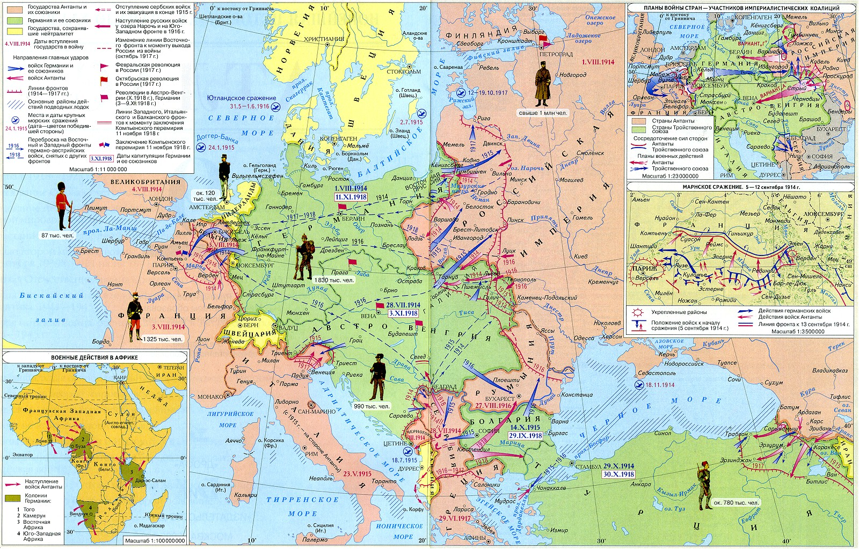

Slide 3
Перша світова війна
На початку 1916 р. головні сили німецької армії були зосереджені на Західному фронті. У лютому почався їх наступ поблизу Вердена, що прикривав шлях на Париж. Німецьке командування сподівалося прорвати оборону союзників швидкою і масованою атакою, зруйнувавши всі укріплення французів могутньою артилерією.
Ве́рденська би́тва — битва під Верденом, яка тривала з 21 лютого по 18 грудня 1916 року. Найбільша військова операція Першої світової війни. Ця битва увійшла в історію як «верденська м'ясорубка».

Slide 4
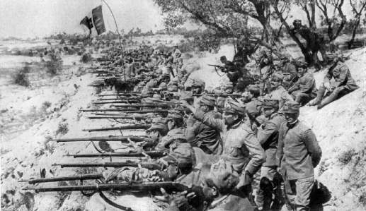
РОЗВИТОК ПОДІЙ
У бій проти англо-французьких військ Німеччина кинула 12 дивізій.
Верденська фортеця мала потужну оборону:
4 оборонних позицій (частина бетонних), які були обладнані окопами, траншеями, ходами сполучення з дротяними загородженнями;
оборону тримали 11 французьких дивізій з 632 гарматами.

Slide 5
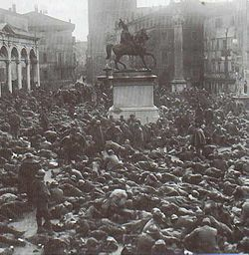
Бойові дії
21 лютого — червень 1916 р. Німцям вдалося подолати 4 оборонних лінії англо-французьких військ, але просунутися вглиб лише на 7 км. Прорвати фронт їм не вдалося. В ході битви масово використовувалася артилерія, авіація, кавалерія, піхота.
Під Верденом німці використали: 1200 гармат, 202 міномети, 160 бойових літаків, 14 аеростатів. У ході битви загинуло 120 дивізій (69 французьких і 50 німецьких)-приблизно 1 млн. людей

Slide 6
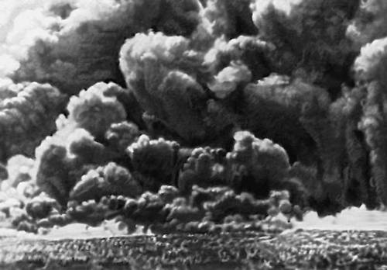
Підсумки і значення
Ніяких тактичних і стратегічних результатів бій не приніс - до грудня 1916 року лінія фронту зрушилася до рубежів, які займали обома арміями до 25 лютого 1916 року. Під Верденом вперше отримали широке застосування легкі кулемети, рушничні гранатомети, вогнемети і хімічні снаряди. Значно зросли артилерійські щільності, велася енергійна боротьба за панування в повітрі, застосовувалися штурмові дії авіації. Піхота в наступі будувала глибокі бойові порядки і створювала штурмові групи. Вперше за допомогою автомобільного транспорту проводилися оперативні перегрупування військ. Під Верденом зазнав аварії німецький стратегічний план кампанії 1916 - одним сильним і нетривалим ударом вивести з війни Францію. Верденська операція, а також Битва при Соммі ознаменували собою початок виснаження військового потенціалу Німецької імперії і посилення Антанти.

